Slide 1
ГЛАВНОЕ УПРАВЛЕНИЕ ВЕТЕРИНАРИИ
КАБИНЕТА МИНИСТРОВ
РЕСПУБЛИКИ ТАТАРСТАН
31 октября 2016 г.

Slide 2
Структура управления Утвержденная
Указом Президента РТ УП-326 от 05.04.2016
Начальник Главного управления ветеринарии
Кабинета Министров Республики Татарстан –
главный государственный ветеринарный инспектор Республики Татарстан
Отдел бухгалтерского учета, отчетности, экономического планирования
и государственного заказа
Заместитель
Заместитель
Отдел инфекционных болезней животных
и организации противоэпизоотических мероприятий
Отдел государственной ветеринарной инспекции
7 - Территориальных отделов государственной ветеринарной инспекции
Алексеевский,
Альметьевский,
Апастовский,
Казанский,
Сабинский, Нижнекамский, Набережночелнинский
Отдел контрольно-ревизионной работы
Отдел лечебно- профилактических мероприятий
Отдел кадров
и государственной службы
Отдел организации ветеринарного дела
Правовой отдел
Сектор хозяйственной части

Slide 3
Структура государственной ветеринарной службы Республики Татарстан
ГБУ «РЕСПУБЛИКАНСКАЯ СТАНЦИЯ ПО БОРЬБЕ
С БОЛЕЗНЯМИ ЖИВОТНЫХ»
РЕСПУБЛИКИ ТАТАРСТАН
42 чел.
ГБУ «РЕСПУБЛИКАНСКАЯ ВЕТЕРИНАРНАЯ ЛАБОРАТОРИЯ» РЕСПУБЛИКИ ТАТАРСТАН
79 чел.
ГЛАВНОЕ УПРАВЛЕНИЕ ВЕТЕРИНАРИИ
КАБИНЕТА МИНИСТРОВ РЕСПУБЛИКИ ТАТАРСТАН
43 РАЙОННЫХ,
3 ГОРОДСКИХ
ГБУ«РАЙОННОЕ (ГОРОДСКОЕ) ГОСУДАРСТВЕННОЕ ВЕТЕРИНАРНОЕ ОБЪЕДИНЕНИЕ»
1662 чел.
39 районные ветеринарные лаборатории

Slide 4
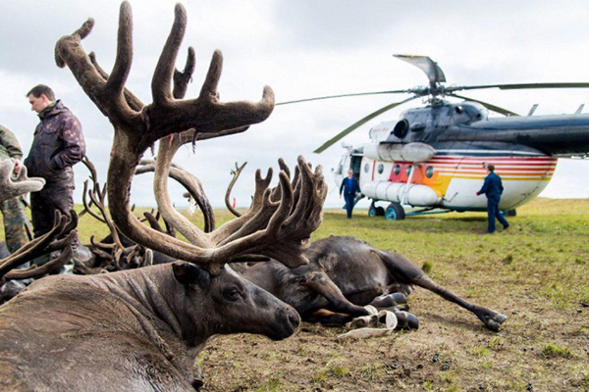
Количество случаев заболевания
сельскохозяйственных животных сибирской язвой
в Республике Татарстан с 2000 по 2016 (9 мес.) годы
СИБИРСКАЯ ЯЗВА
Сибирская язва входит в список особо опасных болезней животных МЭБ. В Российской Федерации регистрируются спорадические случаи заболевания животных сибирской язвой — ежегодно выявляется 2-3 неблагополучных по заболеванию пункта и от двух до семи заболевших животных.
В 2016 в Ямало-Ненецком округе зафиксирован массовый случай гибели животных от сибирской язвы. Пало больше 2 тысяч оленей, а также установлен случай гибели людей от этой болезни.

Slide 5
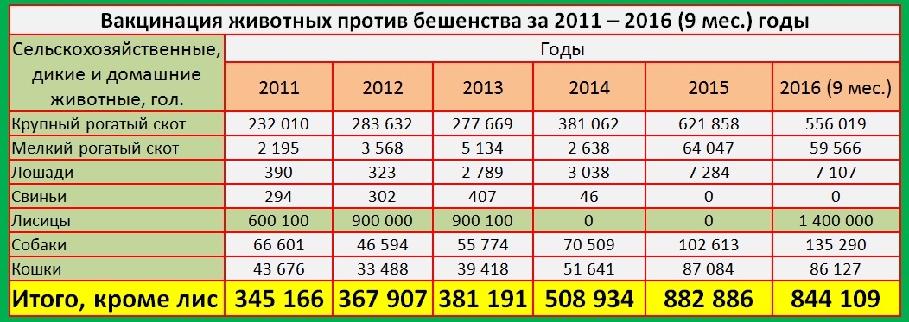
БЕШЕНСТВО
1. Вакцинация дикой фауны – в 2016 году разложено 1 450 тыс. доз приманок
2. Вакцинация сельско- хозяйственных и домашних животных - на 1.10.2016 иммунизировано 844 тыс. гол. животных
3. Регулирование численности диких плотоядных – за 9 мес. 2016 года отстреляно 3,4 тыс. гол. лис.

Slide 6
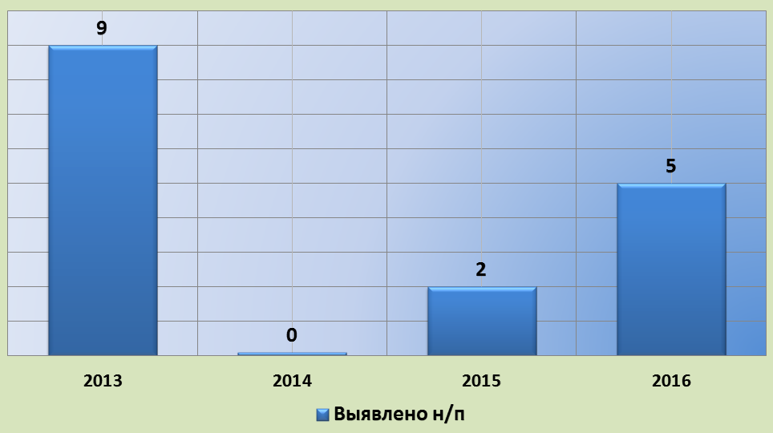
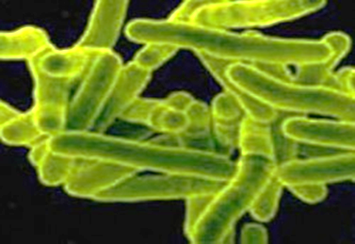
Эпизоотическая ситуация по туберкулезу КРС
за 2013-2016 (9 мес.) годы
ТУБЕРКУЛЕЗ
В 2016 году оздоровлено
5 неблагополучных хозяйств: один
в Черемшанском районе
и 4 хозяйства КВ Агро Алькеевского района. Черемшанский район полностью оздоровлен.
На 1 ноября 2016 года
в Республике Татарстан имеется
1 небл. пункт
по туберкулезу
крупного рогатого скота - ЖК «Челны»
ОАО КВ-Агро.
Завершение оздоровительных мероприятий
в ЖК «Челны» планируется
во 2 квартале 2017 года, для чего требуется сдать около 2,5 тыс.гол. КРС.

Slide 7
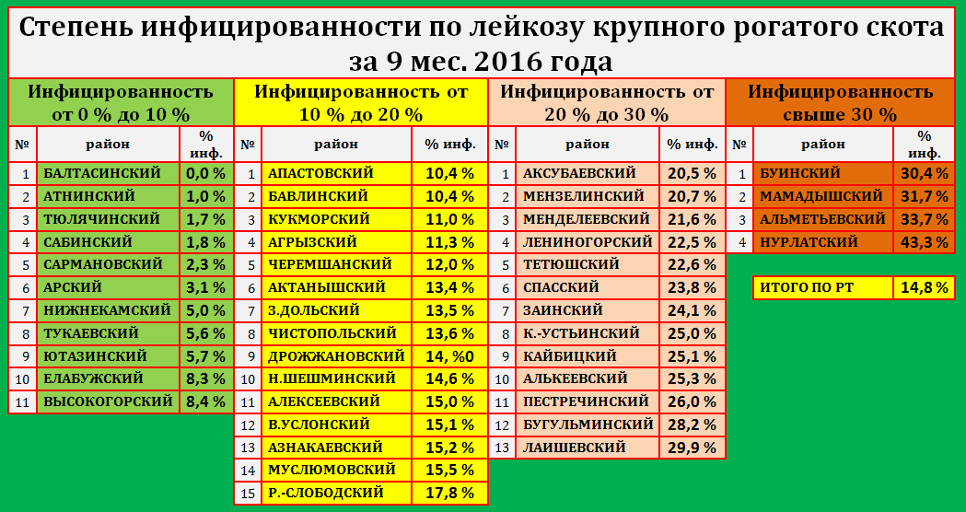
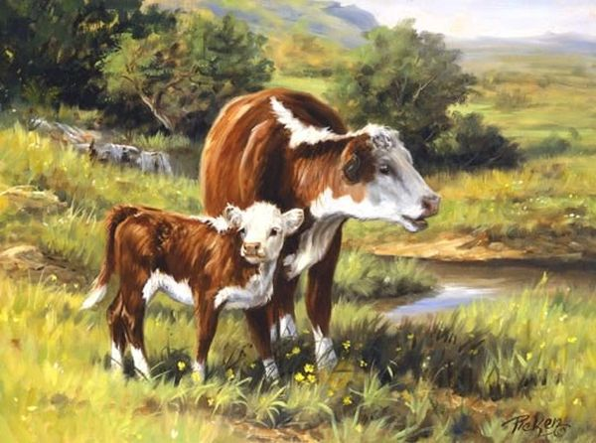
Степень инфицированности по лейкозу КРС
за 9 мес. 2016г.
ЛЕЙКОЗ КРС
Лейкоз КРС:
В связи с принятием технического регламента Таможенного Союза
«О безопасности пищевой продукции», конкретно стоит вопрос о запрете использования молока
от инфицированных коров.
В соответствии с письмом Д.Х.Хатуова МСХ РФ ставит задачу в максимально короткие сроки предусмотреть поэтапное освобождение от инфицированных вирусом лейкоза животных
до 2020 года. Степень инфицированности в РТ
не превышает 15%.
В республике полностью выяснена эпизоотическая ситуация по лейкозу
и ведется реестр с/х предприятий. Своевременное выявление гематологически больных животных обеспечивает получение безопасной продукции животноводства.
Лейкоз КРС:
Лейкоз КРС:

Slide 8
Падеж КРС на 1 октября 2014, 2015, 2016 годы

Slide 9
Падеж КРС на 1 октября 2016г.
Район | 2016г. | в % к приплоду |  | Район | 2016г. | в % к приплоду
Нижнекамский | 49 | 1,0 |  | Бавлинский | 176 | 5,5
Р. Слободский | 71 | 2,1 |  | Чистопольский | 295 | 5,6
Пестречинский | 73 | 2,1 |  | Тетюшский | 167 | 5,6
Тукаевский | 99 | 2,3 |  | В. Услонский | 192 | 5,6
Елабужский | 93 | 2,4 |  | Сабинский | 437 | 5,9
Дрожжановский | 114 | 2,6 |  | Муслюмовский | 211 | 6,0
Арский | 269 | 2,6 |  | Зеленодольский | 376 | 6,3
Кукморский | 289 | 2,8 |  | Ютазинский | 210 | 6,5
Азнакаевский | 227 | 3,0 |  | Н. Шешминский | 270 | 6,5
Высокогорский | 164 | 3,3 |  | Аксубаевский | 274 | 6,6
Спасский | 93 | 3,6 |  | Тюлячинский | 260 | 6,8
Заинский | 141 | 3,7 |  | Алькеевский | 759 | 6,8
Лениногорский | 140 | 3,9 |  | Алексеевский | 449 | 7,0
Бугульминский | 66 | 4,0 |  | Альметьевский | 226 | 7,8
Сармановский | 185 | 4,0 |  | Мензелинский | 313 | 8,1
Менделеевский | 73 | 4,7 |  | Буинский | 530 | 8,4
Балтасинский | 518 | 4,7 |  | Агрызский | 308 | 8,4
Лаишевский | 150 | 4,9 |  | Апастовский | 455 | 8,4
Нурлатский | 304 | 5,0 |  | Мамадышский | 553 | 8,7
Атнинский | 393 | 5,1 |  | Черемшанский | 122 | 8,8
Актанышский | 507 | 5,1 |  | К. Устьинский | 289 | 10,3
Кайбицкий | 232 | 5,5 |  | По РТ | 11122 | 5,0

Slide 10
Меры принятые ГУВ КМ РТ по улучшению сохранности
1. | Закрепление специалистов ГУВ КМ РТ за проблемными районами
2. | Бесплатное бактериологическое исследование патматериала молодняка до 6 месячного возраста
3. | Совместно с фирмой «Хипра» (Испания) создается вирусологический отдел, диагностику мы закуплены март
4. | Повсеместное внедрение иммунопрофилактики сухостойной группы и молодняка (закуплено импортной вакцины в 2015 году на 84 млн. за счет бюджета Комбовак 2015 - 2016 годах на 12 млн Р) надо 12 млн Р
5. | В 80-85% хозяйствах созданы «банки молозива».
6. | Увеличен автопарк ветобъединений, установлены GPS – системы (усилен контроль со стороны руководителей и специалистов РГВО)
7. | Проводятся семинар учёбы в районах РТ

Slide 11
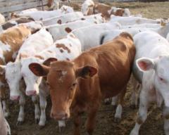
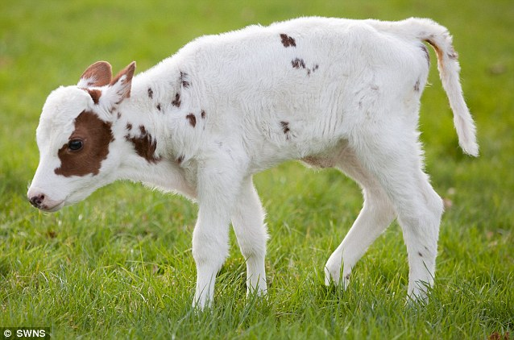
Приплод
2014
2016

Slide 12
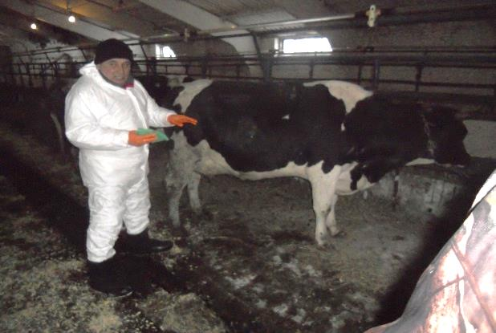
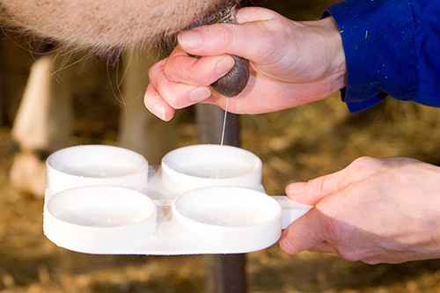
Мастит
2014
2016

Slide 13
Меры принятые ГУВ КМ РТ по снижению заболеваемости коров маститом
1. | Специалистами республиканской ветеринарной лаборатории проведены исследования молока по содержанию ингибирующих веществ и антибиотиков
2. | Республиканская и районные ветеринарные лаборатории проводят ежемесячные мониторинговые исследования качества молока
3. | Проводится исследование на содержание соматических клеток
4. | На показатели идентификации сырого молока
5. | Исследование на количество микроорганизмов (свидетельствует о нарушениях санитарных правил и технологического режима изготовления, а также сроков и температурных режимов хранения, транспортирования и реализации)
6. | Для профилактики мастита внедряется одномоментный запуск коров, дезинфекция сосков до и после доения

Slide 14
Показатели качества молока в районах РТ
№ |  | Хозяйство | К-во проб | Отклонения | № |  | Хозяйство | К-во проб | Отклонения
1 | Апастовский | ООО СХП "Свияга", МТФ Шигаево | 1 | КМАФАнМ | 30 | К.Устьинский | ООО "Идель", МТФ Буртасы | 1 | КМАФАнМ
2 |  | ООО СХП "Свияга", МТФ Сатламышево | 1 | КМАФАнМ | 31 |  | ООО "Идель", отд.М. Салтыки | 1 | соматические клетки
3 |  | ООО СХП "Свияга", МТФ Азбаба | 1 | сомат. кл | 32 |  | ООО "Идель", отд.Б. Салтыки | 1 | сомат.кл, КМАФАнМ
4 |  | ООО СХП "Свияга", МТФ Утямышево | 1 | КМАФАнМ | 33 |  | ООО "Идель", отд. Сюкеево | 1 | сомат.кл, КМАФАнМ
5 |  | ООО СХП "Свияга", МТФ Азилеево | 1 | сомат.кл, КМАФАнМ | 34 |  | ООО "Идель", отд.Картапа | 1 | КМАФАнМ
6 |  | ООО СХП "Свияга", МТФ с. Ст.Юмралы | 1 | КМАФАнМ | 35 |  | ООО "Идель", МТФ Варварино | 1 | КМАФАнМ
7 |  | ООО СХП "Свияга", МТФ д. Альмендерово | 1 | сомат.кл КМАФАнМ | 36 |  | ООО "Идель", МТФ Клянчеево | 1 | КМАФАнМ
8 |  | ООО СХП "Свияга", МТФ с.Чуру-Барышево | 1 | КМАФАнМ | 37 |  | ОАО "Большие Кляри" | 1 | КМАФАнМ
9 |  | ООО СХП "Свияга", МТФ д.Б.Коккузы | 1 | КМАФАнМ | 38 |  | ОАО "Большие Кляри" МТФ Каратама | 1 | сомат.кл, КМАФАнМ
10 |  | Агрофирма Апас , д. Бурнашево | 1 |  | 39 | Кайбицкий | ООО А/Ф "Родина" | 1 | сомат.кл, КМАФАнМ
11 |  |  |  |  | 40 |  | ООО "Ак Барс Кайбицы" фил. №3 | 3 | сомат.кл, КМАФАнМ
12 | Буинск | ООО "Ак Барс Буинск" фил. №2 | 4 | сомат.кл КМАФАнМ | 41
 |  |  |  |  |  |  | ООО "Ак Барс Кайбицы" фил. №1 | 1 | сомат.кл, КМАФАнМ
13 |  | ООО "Ак Барс Буинск" фил. №3 | 3 | сомат.кл КМАФАнМ | 42 |  | ООО "Ак Барс Кайбицы« фил. №1 бурундуки | 1
 |  | ООО "Ак Барс Буинск" фил. №4 | 1 | КМАФАнМ | 43
14 |  |  |  |  |  |  | ПККХ "Яна Юл" | 1 | КМАФАнМ
15 |  | фил.№3.с. Тулумбаево | 1 |  | 44 |  | ООО "Ак Барс Кайбицы" фил. №2 | 2 | КМАФАнМ
 |  | ПСХК "Ембулатово" | 1 | сомат.кл, КМАФАнМ | 45 | Тетюшский | ООО "Содружество" | 1
16
17 | Дрожжанов-ский | ООО "Ак Барс Дрожжаное" | 4 | сомат.кл, КМАФАнМ | 46 |  | ООО "Агрофирма "Нур" | 1 | сомат.кл, КМАФАнМ
18 |  | КФХ "НизамовА.А" | 1 | сомат.кл, КМАФАнМ | 47 |  | ООО "Агрофирма "Нур" М. Атряси | 1 | сомат.кл, КМАФАнМ
19 |  | ООО "Агрофирма им. П.В. Дементьева" | 3 | сомат.кл, КМАФАнМ | 48 |  | ООО "Яна Юл" | 1 | сомат.кл, КМАФАнМ
20 |  | ООО "А/Ф им. П.В. Дементьева" | 1 | сомат.кл, КМАФАнМ | 49 |  | ООО "Волга" | 1 | сомат.кл, КМАФАнМ
21 |  | ООО "Цильна" | 1 | сомат.кл, КМАФАнМ | 50 |  | ООО "Агро Союз" | 1 | сомат.кл, КМАФАнМ
22 | Зеленодольский | ООО "Овощевод" | 1 | сомат.кл, КМАФАнМ | 51 |  | ООО "Бакрчи" | 1 | КМАФАнМ
23 |  | СХПК "Кугеевский" | 1 | сомат.кл, кис-ть. сода КМАФАнМ | 52 |  | ООО "Агрофирма "Татарстан" | 1 | КМАФАнМ
24 |  | ОАО "УК "КВ Агро", ЖК "Вахитово" | 1 | сомат.кл, кис-ть. сода КМАФАнМ | 53 |  | ООО "Авангард" | 1 | КМАФАнМ
25 |  | МУП "Дары природы" | 1 | сомат.кл, кис-ть. сода КМАФАнМ | 54 |  | ООО "Агрофирма "Колос" | 1 | сомат. кл
26 |  | ОАО "УК "КВ Агро", ЖК Азелеево" | 1 |  | 55 |  | ООО "Маяк" | 1 | сомат.кл, КМАФАнМ
27 |  | ООО "Мегаферма Молвино" | 1 | сомат.кл, КМАФАнМ | 56 |  | ООО "Нива" с.Пр.Кама | 1 | сомат.кл, КМАФАнМ
28 |  | СХПК "Тау Иле" | 1 | сомат.кл, КМАФАнМ | 57 | В.Ус-лон-ский | АО КВ-Агро ЖК "Макулово" | 1 | КМАФАнМ
29 |  | АО "Авангард" | 1 |  | 58 |  | ООО АПК "Заволжье" | 1
 |  |  |  |  | ИТОГО |  | Всего 57 хозяйства | 70 | 7 проб соответствует

Slide 15
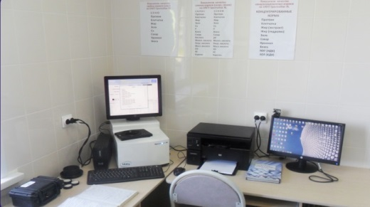
Комплексная лаборатория по исследованию кормов в ГБУ «Балтасинское, Актанышское РГВО»,
ГБУ «Республиканская ветеринарная лаборатория»
ГБУ «Атнинское РГВО» -
программное обеспечение составления рационов
Показатели качества сочных кормов на UNITI SpectraStar XL
СИЛОС | СЕНАЖ
Протеин Клетчатка Жир Зола Са Р Влага Сахар Кислота Молоч.кислота Уксус.кислота Масл.кислота ОЭ КЕ Каротин | Протеин Клетчатка Жир Зола Са Р Влага Сахар рН Молоч.кислота Уксус.кислота Масл.кислота ОЭ КЕ Каротин
Показатели качества грубых кормов (сено) на UNITI SrectraStar XL | Показатели качества концентрированных кормов на UNITI SrectraStar XL
СЕНО | КОНЦЕНТРИРОВАННЫЕ КОРМА
Протеин Клетчатка Жир Зола Са Сахар Крахмал Влага | Протеин Клетчатка Жир (экстракт) Жир (гидролиз) Зола Сахар Крахмал Влага NDF (НДК) ADF (КДК)

Slide 16
Наличие бригад ортопедов при РГВО
№ п/п | Район | Наличие станка | Ортопеды, кол-во
 |  |  | бригад | специалистов
1 | Аксубаевский | 0 | 1 | 2
2 | Арский | 1 | 1 | 2
3 | Атнинский | 1 | 1 | 5
4 | Бавлинский | 0 | 2 | 4
5 | Балтасинский | 1 | 1 | 3
6 | Бугульминский | 0 | 1 | 3
7 | Верхнеуслонский | 0 | 1 | 2
8 | Кукморский | 1 | 1 | 3
9 | Лениногорский | 0 | 1 | 2
10 | Мамадышский | 1 | 1 | 3
11 | Муслюмовский | 1 | 1 | 4
12 | Новошешминский | 1 | 1 | 3
13 | Спасский | 2 | 1 | 3
14 | Тетюшский | 0 | 1 | 3
15 | Тюлячинский | 0 | 1 | 3
16 | Чистопольский | 0 | 1 | 3
17 | Ютазинский | 1 | 1 | 3
18 | Камско-Устьинский | 2 | 1 | 2
19 | Лаишевский | 1 | 0 | 0
20 | Мензелинский | 1 | 0 | 0
 | ИТОГО | 14 | 19 | 53

Slide 17
Наличие бригад ортопедов в хозяйствах РТ
Район | Наличие станка | Кол-во бригад | Кол-во специали-стов |  | Район | Наличие станка | Кол-во бригад | Кол-во специали-стов
Балтасинский | 57 | 23 | 30 |  | Апастовский | 5 | 2 | 4
Атнинский | 18 | 18 | 22 |  | Бавлинский | 2 | 2 | 4
Арский | 12 | 12 | 12 |  | В.Услонский | 4 | 2 | 5
Кукморский | 12 | 12 | 14 |  | Высокогорский | 4 | 2 | 4
Актанышский | 24 | 9 | 9 |  | Дрожжановский | 2 | 2 | 2
Буинский | 10 | 7 | 7 |  | Кайбицкий | 2 | 2 | 3
Алексеевский | 5 | 5 | 5 |  | Тетюшский | 5 | 2 | 5
Алькеевский | 4 | 4 | 8 |  | Азнакаевский | 1 | 1 | 2
Заинский | 4 | 4 | 4 |  | Н.Шешминский | 1 | 1 | 3
Зеленодольский | 4 | 4 | 4 |  | Сармановский | 6 | 1 | 4
Лениногорский | 4 | 4 | 6 |  | Черемшанский | 2 | 1 | 2
Нижнекамский | 4 | 4 | 5 |  | Ютазинский | 1 | 1 | 2
Сабинский | 20 | 4 | 8 |  | Елабужский | 8 | 0 | 0
Тукаевский | 7 | 4 | 19 |  | К.Устьинский | 3
Тюлячинский | 9 | 4 | 4 |  | Аксубаевский
Мамадышский | 3 | 3 | 3 |  | Альметьевский
Мензелинский | 3 | 3 | 4 |  | Бугульминский
Пестречинский | 4 | 3 | 7 |  | Лаишевский
Р.Слободский | 3 | 3 | 3 |  | Менделеевский
Спасский | 3 | 3 | 5 |  | Муслюмовский
Чистопольский | 3 | 3 | 3 |  | Нурлатский
Агрызский | 2 | 2 | 2 |  | По РТ | 261 | 157 | 224

Slide 18
Государственный ветеринарный надзор Республики Татарстан
Балтасинский
Атнинский
Арский
Кукморский
В.Горский
Сабинский
Менделеевский
Агрызский
З.Дольский
Казань
Тюлячинский
Мамадышский
Елабужский
Пестречинский
Актанышский
В.Услонский
Р.Слободский
Тукаевский
Мензелинский
Кайбицкий
Лаишевский
Нижнекамский
Муслюмовский
Апастовский
К.Устьинский
Заинский
Чистопольский
Сармановский
Алексеевский
Н.Шешминский
Буинский
Спасский
Аксубаевский
Альметьевский
Азнакаевский
Дрожжановский
Тетюшский
Алькеевский
Черемшанский
Нурлатский
Ютазинский
Лениногорский
Бугульминский
Алексеевский
территориальный отдел
Бавлинский
Альметьевский территориальный отдел
Апастовский территориальный отдел
Казанский
территориальный отдел
Набережночелнинский территориальный отдел
Нижнекамский территориальный отдел
Сабинский
территориальный отдел
7 ТЕРРИТОРИАЛЬНЫХ ОТДЕЛОВ , 43 ГОСВЕТИНСПЕКТОРА

Slide 19
Ветеринарный надзор
2016

Slide 20
Ситуация по наведению порядка на прифермских территориях
Район | Кол-во хозяйств | % выпол-нения |  | Район | Кол-во хозяйств | % выпол-нения
Арский | 14 | 100 |  | Пестречинский | 23 | 100
Атнинский | 18 | 100 |  | Ютазинский | 8 | 100
Балтасинский | 20 | 100 |  | Буинский | 25 | 96
В.Услонский | 10 | 100 |  | Тюлячинский | 15 | 93
Елабужский | 13 | 100 |  | Алексеевский | 11 | 91
Заинский | 7 | 100 |  | К.Устьинский | 7 | 86
Кайбицкий | 8 | 100 |  | Тукаевский | 16 | 94
Лаишевский | 18 | 100 |  | Актанышский | 16 | 94
Мамадышский | 5 | 100 |  | Алькеевский | 23 | 86
Н.Шешминский | 20 | 100 |  | Азнакаевский | 17 | 76
Нижнекамский | 14 | 100 |  | Аксубаевский | 18 | 67
Нурлатский | 9 | 100 |  | Дрожжановский | 23 | 87
Сабинский | 34 | 100 |  | З.Дольский | 21 | 76
Сармановский | 18 | 100 |  | Кукморский | 26 | 92
Тетюшский | 15 | 100 |  | Р.Слободский | 25 | 92
Чистопольский | 14 | 100 |  | Спасский | 28 | 93
Черемшанский | 17 | 100 |  | Мензелинский | 16 | 75
Лениногорский | 11 | 100 |  | Высокогорский | 11 | 73
Апастовский | 8 | 100 |  | Муслюмовский | 7 | 71
Альметьевский | 23 | 100 |  | Агрызский | 14 | 50
Бавлинский | 13 | 100 |  | Менделеевский | 9 | 56
Бугульминский | 4 | 100 |  | По РТ | 672 | 91

Slide 21
Возрастной состав государственной ветеринарной службы
Средний возраст 45-46

Slide 22
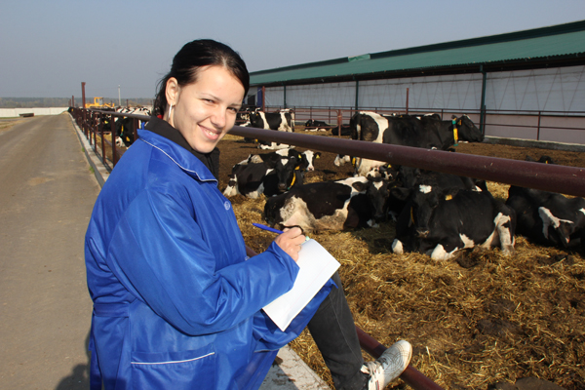
«БУДУЩЕЕ СЕЛА ЗА МОЛОДЫМИ»
С 1 августа 2015 года
по 1 октября 2016 года поступило на работу более 90 молодых специалистов
Ежемесячные выплаты,
тыс. Р
с высшим образованием
со сред. спец. образованием
без спец. образования
Подъемные,
тыс. Р
с высшим образованием
со сред. спец. образованием
без спец. образования
10
35
8
25
5
15

Slide 23

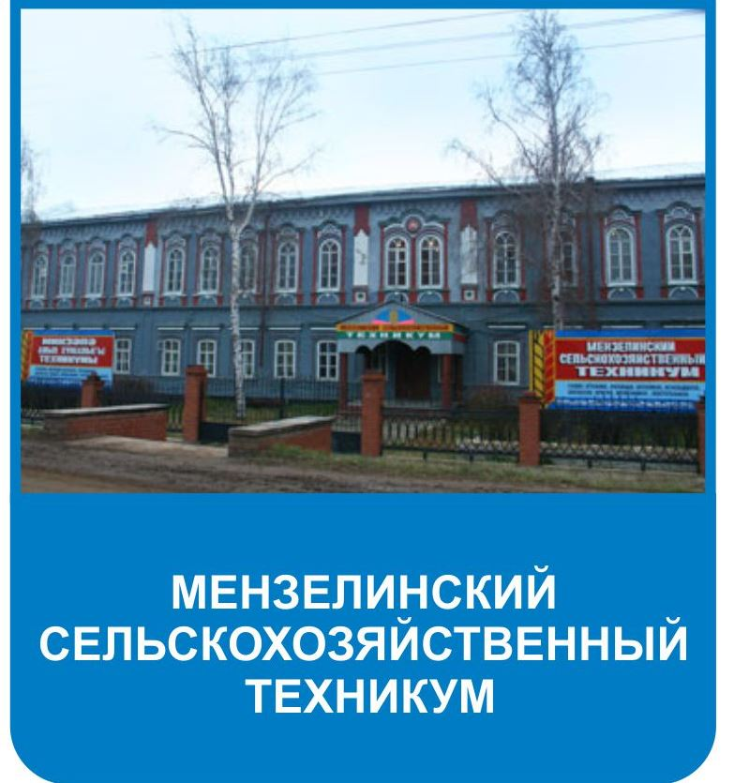
Обучение младших ветеринарных специалистов
Целевая подготовка
18
Альметьевский
26
Бавлинский
14
Алькеевский
13
18
13
102
12
В.Услонский
Азнакаевский
Алексеевский
Итого
Муслюмовский
Поступило 11
Поступило 6

Slide 24
Обеспеченность производственной ветеринарной службы
Район | % обеспеченности |  | Район | % обеспеченности
Аксубаевский | 100 |  | Новошешминский | 78
Балтасинский | 100 |  | Пестречинский | 78
Дрожжановский | 100 |  | Верхнеуслонский | (64) 77
Мамадышский | 100 |  | Мензелинский | 77
Сармановский | 100 |  | Агрызский | 76
Атнинский | 97 |  | Сабинский | 74
Кукморский | 97 |  | Азнакаевский | (68) 70
Заинский | 95 |  | Высокогорский | 70
Тукаевский | 95 |  | Кайбицкий | 68
Алькеевский | 93 |  | Ютазинский | 67
Буинский | 91 |  | Алексеевский | 65
Зеленодольский | 91 |  | Бавлинский | (34) 65
Арский | 90 |  | Апастовский | 63
Нурлатский | 90 |  | Тюлячинский | 61
Тетюшский | 87 |  | Альметьевский | (35) 58
Актанышский | 86 |  | Муслюмовский | 56
Чистопольский | 85 |  | Лаишевский | 53
Лениногорский | 84 |  | РСлободский | 47
Нижнекамский | 82 |  | КУстьинский | 29
Менделеевский | 81 |  | Спасский | 26
Елабужский | 80 |  | Черемшанский | 23
Бугульминский | 78 |  | Средняя по РТ | 80

Slide 25
Республиканские программы для ветеринарной службы РТ
Программа по строительству модульно-блочных участковых ветеринарных пунктов 2014-2016 годы
Построено 126 модульно-блочных участковых ветеринарных пунктов
За три года искусственно осеменено 2567 голов КРС. Ветеринарная помощь оказана мелким животным в количестве 3829 голов. В аптеке реализовано ветеринарных препаратов на сумму более 2 млн. 300 тыс. Р
Программа капитального ремонта подведомственных зданий ГУВ КМ РТ 2013-2016 годы
Освоено 120 млн Р. Отремонтировано 67 зданий. За последние 3 года 22 лаборатории получили лицензии II-IV, III-IV групп патогенности.
Программа приобретения передвижных ветеринарных пунктов на 2017 год
Запланировано приобрести и задействовать 45 мобильных ветеринарных пунктов на автошасси

Slide 26
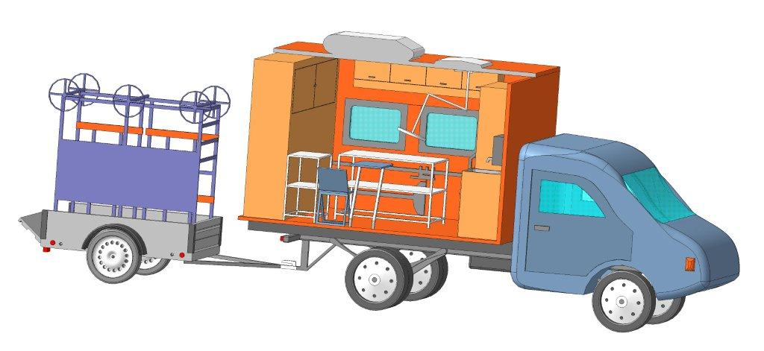
Проект передвижного ветеринарного пункта

Slide 27
Распределение бюджета ГУВ КМ РТ

Slide 28
Распределение финансирования ветеринарно-санитарных мероприятий и АЧС в 2016г., 50 млн Р
5 млн Р
(ветеринарная академия)

Slide 29
Структура доходов по внебюджетной деятельности за 9 месяцев 2016 года

Slide 30
Доля распределения доходов по внебюджетной деятельности
49%

Slide 31
Средняя заработная плата ветеринарных специалистов
(без руководителей) за 9 месяцев 2016г.
Средняя з/п по РТ, тыс. Р
2014г. | 2015г. | 2016г.
12,4 | 15,6 | 19,8

Slide 32
Структура заработной платы за 9 месяцев 2016 года
Всего | 409 млн Р
Внебюджет | 260 млн Р
Бюджет | 149 млн Р

